Slide 1
JavaScript
ВВЕДЕНИЕ В РАБОТУ, Операторы и типы данных

Slide 2

ПОНЯТИЕ ЦИКЛА
Цикл является одной из важнейших алгоритмических конструкций в программировании. Цикл позволяет осуществлять многократное повторение операции или набора операций при определённом условии.

Slide 3
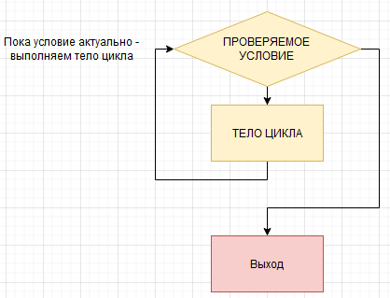
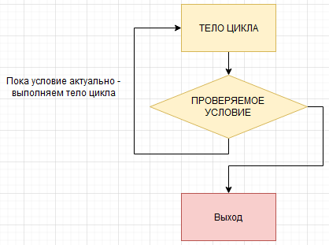
Виды циклов
Цикл с предусловием
Цикл с постусловием

Slide 4
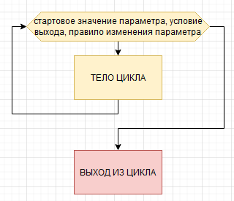
Цикл с параметром
Цикл с параметром используется, когда необходимо вести счётчик с какой-либо целью. Значение счётчика, а также условие завершения работы цикла задаётся в теле проверки условия.

